Slide 1
Diophante
Fait par Charles-Antoine

Slide 2
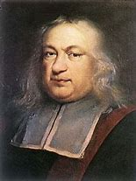
Diophante

Slide 3
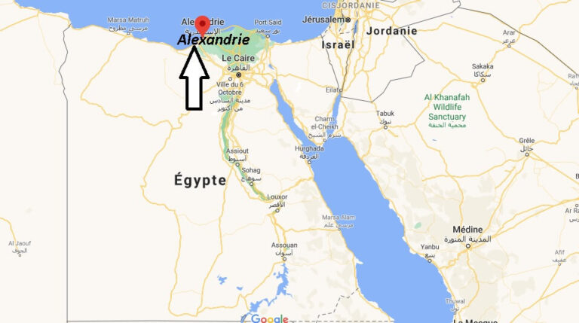
Alexandrie

Slide 4
Période de temps
2e siècle avant JC -||e siècle

Slide 5
x+y=Z= 20 Alors W=11
W+x+y = 22 Alors Z=09
W+x+ Z= 24 Alors y=07
W +y+Z= 27 Alors x=04
3w+3x+3y+3z=93
#D’inconnues :4 #équations :4

Slide 6
Épitaphe
Enfance 14 ans
Adolescent 7 ans
Avant son mariage 12 ans
5 ans avant d’avoir un fils vécu 42 ans
Il ne vécu alors que 4 ans dénominateur commun: 84 ans

